Slide 1
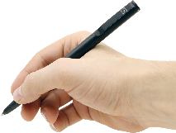
আজকের পাঠে সকলকে স্বাগত

Slide 2
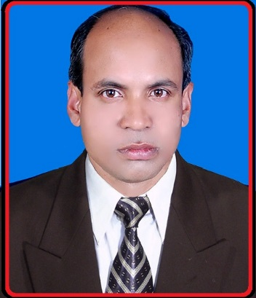
পরিচিতি
সিদ্ধার্থ কুমার সরকার (সিতু)
সহকারি শিক্ষক ICT মধ্যকুমরপুর গার্লস স্কুল এন্ড কলেজ
কুড়িগ্রাম সদর, কুড়িগ্রাম
মোবাইল ফোনঃ 0171০-৮৭০৬৫১
s.sarker44@gmail.com
শ্রেণিঃ নবম-দশম
বিষয়ঃ বাংলা ২য় পত্র
পরিচ্ছেদঃ ১৩

Slide 3
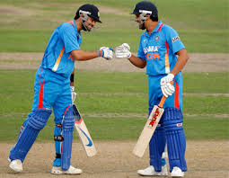
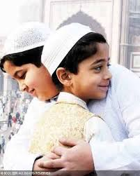
নিচের ছবিগুলো লক্ষ্য কর

Slide 4
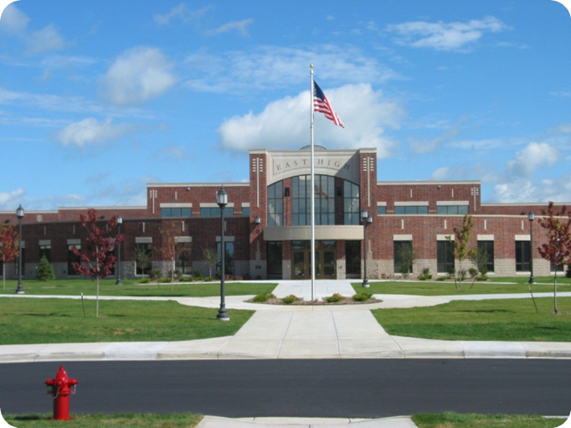
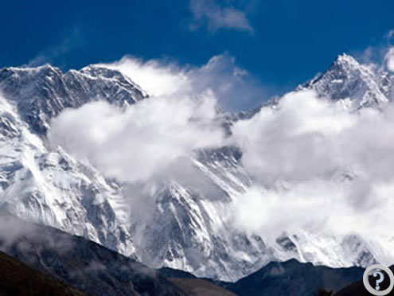
বিদ্যা+আলয়= বিদ্যালয়
হিম+ আলয়= হিমালয়

Slide 5
আজকের পাঠের বিষয়-
সন্ধি
পরিচ্ছেদঃ ১৩
পৃষ্ঠাঃ ৪১-৪৩

Slide 6
শিখনফল
এই পাঠ শেষে শিক্ষার্থীরা.......
সন্ধি কী তা বলতে পারবে;
সন্ধির প্রকারভেদ উল্লেখ করতে পারবে;
স্বরসন্ধির ৫টি নিয়ম বর্ণনা করতে পারবে।

Slide 7
সন্ধি শব্দের অর্ত্থ মিলন। আমরা যখন কথা বলি তখন অনেক সময় পাশাপাশি শব্দের দুটি ধ্বনি অনেক সময় মিলিত হয়ে যায় বা আংশিকভাবে মিলিত হয়। এই মিলনের নামই সন্ধি। বাংলা ভাষায় উপসর্গ, প্রত্যয় ও সমাস প্রক্রিয়ায় শব্দ গঠনের ক্ষেত্রে সন্ধির সূত্র কাজে লাগে।

Slide 8
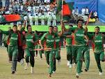
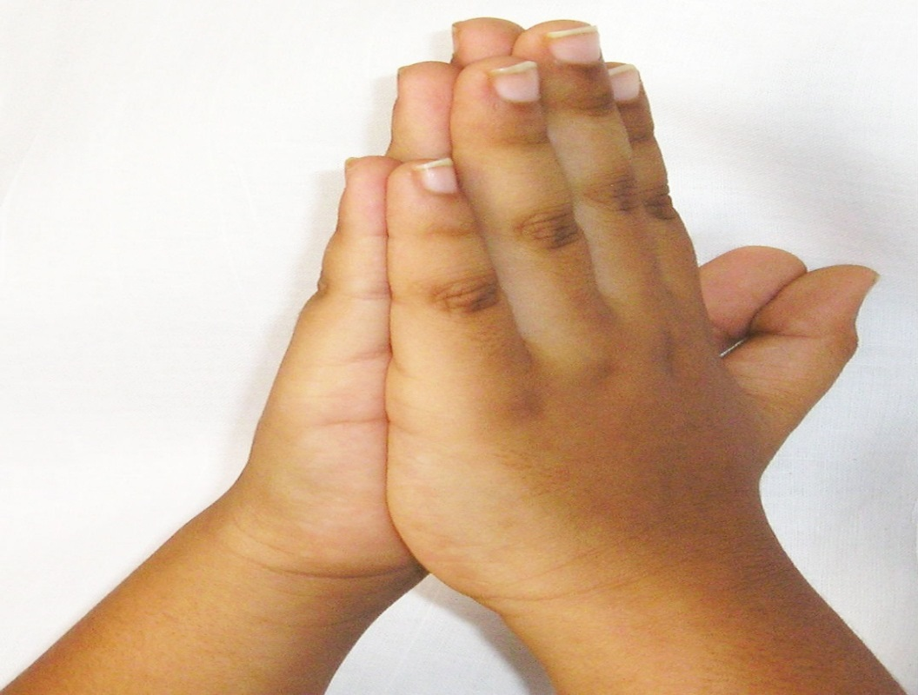
উল্লাস
নমস্কার
উৎ+ লাস= উল্লাস
নম+ কার= নমস্কার

Slide 9
সন্ধির প্রকারভেদ
স্বর সন্ধি
ব্যঞ্জন সন্ধি
বিসর্গ সন্ধি

Slide 10
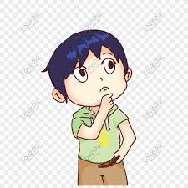
একক কাজঃ
১। সন্ধি বলতে কী বুঝ?
২। সন্ধি কত প্রকার ও কি কি?

Slide 11
স্বর সন্ধি
স্বর ধ্বনির সংগে স্বরধ্বনির মিলনের নাম স্বর সন্ধি ।
যেমনঃ নর+অধম= নরাধম
হিম+আলয় = হিমালয়
শুভ + ইচ্ছা = শুভেচ্ছা

Slide 12
ব্যঞ্জন সন্ধি
ব্যঞ্জনে ও স্বরে, স্বরে ও ব্যঞ্জনে, অথবা ব্যঞ্জনে ও ব্যঞ্জনে
যে সন্ধি হয় তাকে ব্যঞ্জন সন্ধি বলে।
যেমনঃ দিক্+অন্ত = দিগন্ত
পরি + ছেদ = পরিচ্ছেদ
উৎ + ছেদ = উৎচ্ছেদ

Slide 13
বিসর্গ সন্ধি
বিসর্গ অর্থাৎ র্ ও স্ এর সাথে স্বর ধ্বনির কিংবা
ব্যঞ্জন ধ্বনির যে সন্ধি হয় তাকে বিসর্গ সন্ধি বলে।
যেমনঃ তিরঃ + ধান = তিরোধান
অন্ত + গত = অন্তর্গত
নিঃ + আকার = নিরাকার

Slide 14
দলীয় কাজঃ
১। স্বরসন্ধি কাকে বলে? স্বরসন্ধির ২ টি উদাহরণ দাও।
২। ব্যঞ্জন সন্ধি কাকে বলে ? ব্যঞ্জন সন্ধির ২ টি উধাহরণ দাও।

Slide 15
মূল্যায়ন
১/ সন্ধি শব্দের অর্থ কি?
২/ শুভেচ্ছা ও বিদ্যালয়ের সন্ধি বিচ্ছেদ কি?

Slide 16
বাড়ির কাজ
সন্ধি কাকে বলে? সন্ধি কত প্রকার ও কি কি ? প্রত্যেক প্রকার সন্ধির সজ্ঞাসহ উদাহরণ লেখ।

Slide 17
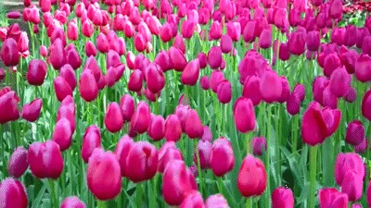
ধন্যবাদ

